Slide 1
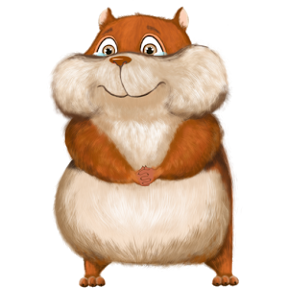

Slide 2
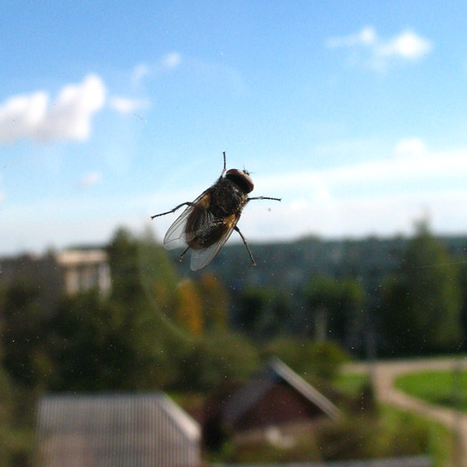
Упражнение «Исправь ошибки»
На стекле сидит мута. (Нет, муха).

Slide 3
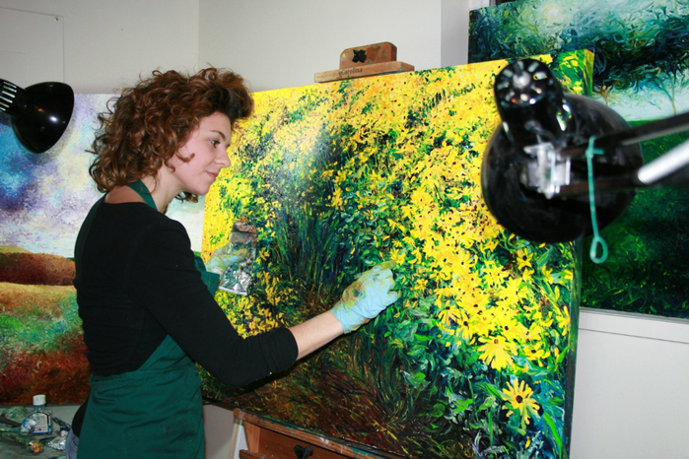
Картину рисует тудожник. (Художник).

Slide 4
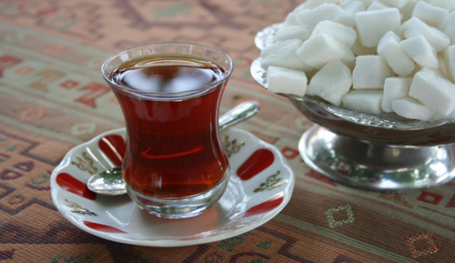
Вот саффар. (сахар)

Slide 5
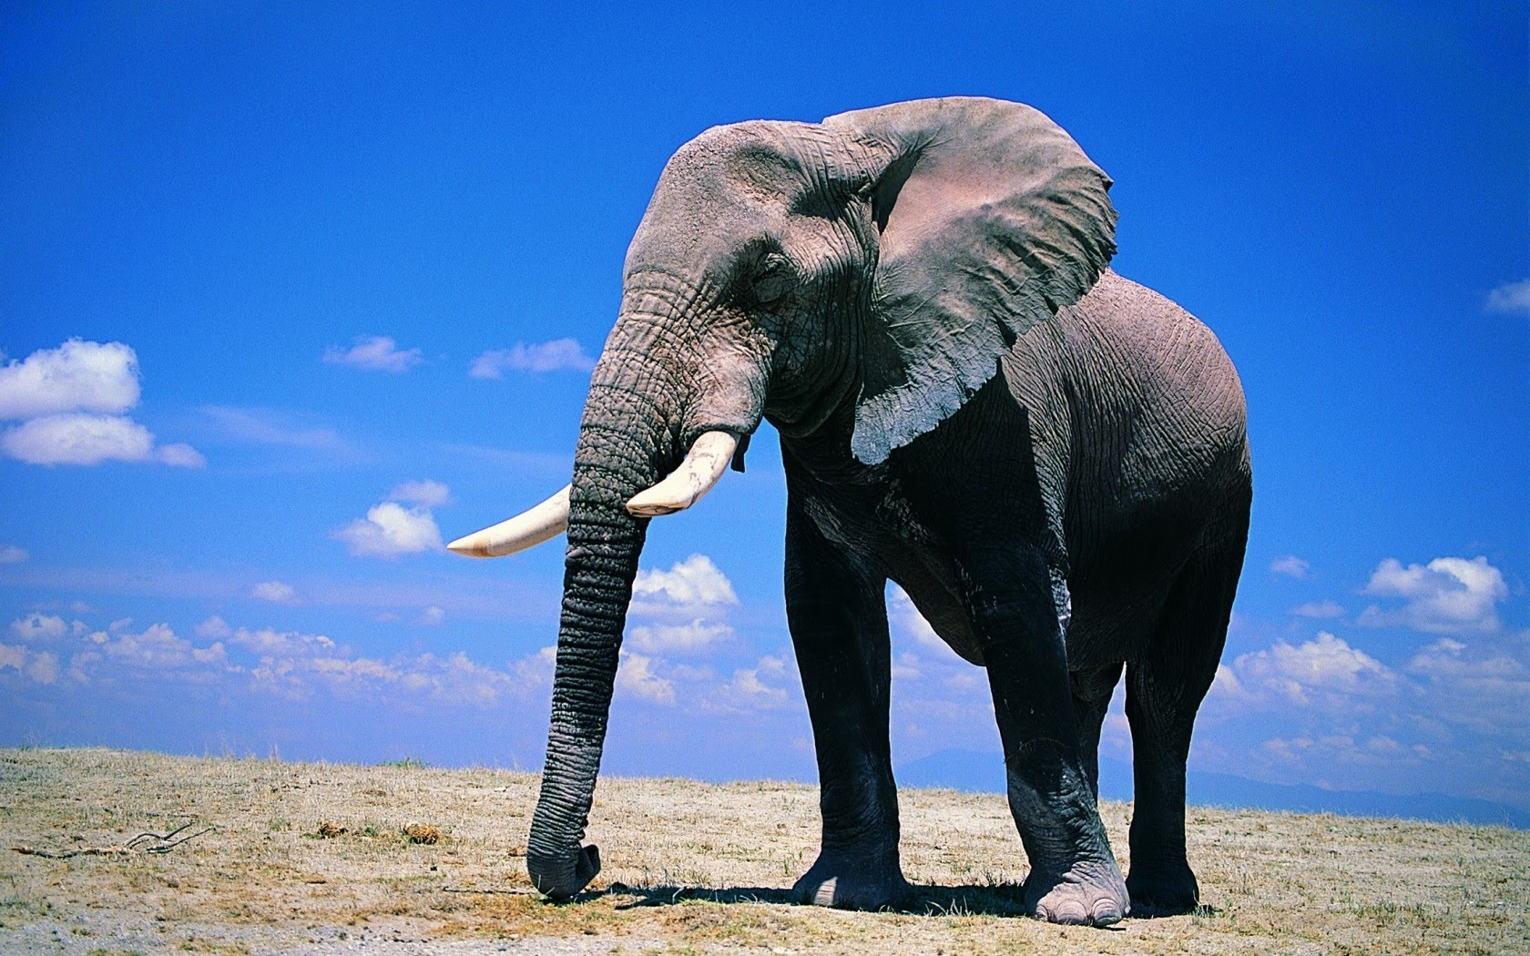
У слона фобот. (хобот)

Slide 6


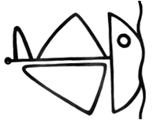
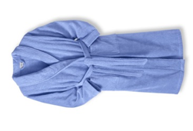
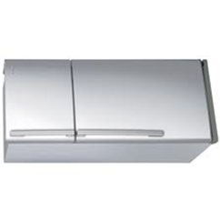
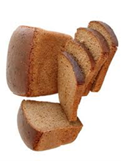
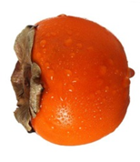
Игра «Найди картинку»

Slide 8
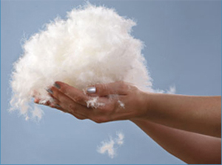

Slide 9


Slide 12


Slide 13

АХ!

Slide 14

ОХ!

Slide 15

ЭХ!

Slide 16

УХ!

